Slide 1


Slide 2
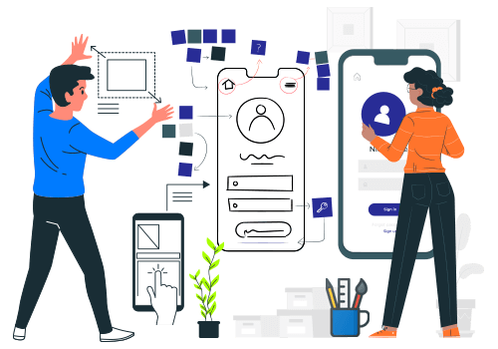
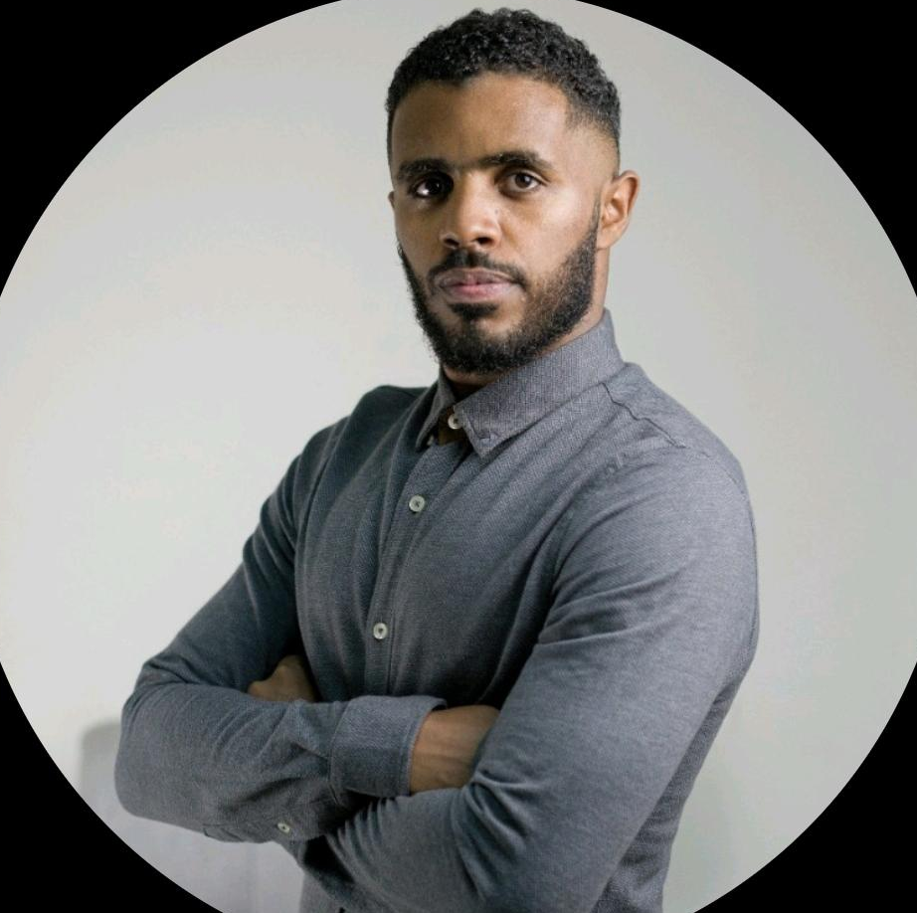
UX/UI
“O design nunca está finalizado"
Por Sandro Fonseca

Slide 3
Road Map
UX/UI Fundamentals Design
Basic Design Principles
Design Thinking Methodology
Design Tools
Wire Frame and Figma Prototype (Hands On)
Material Design

Slide 4
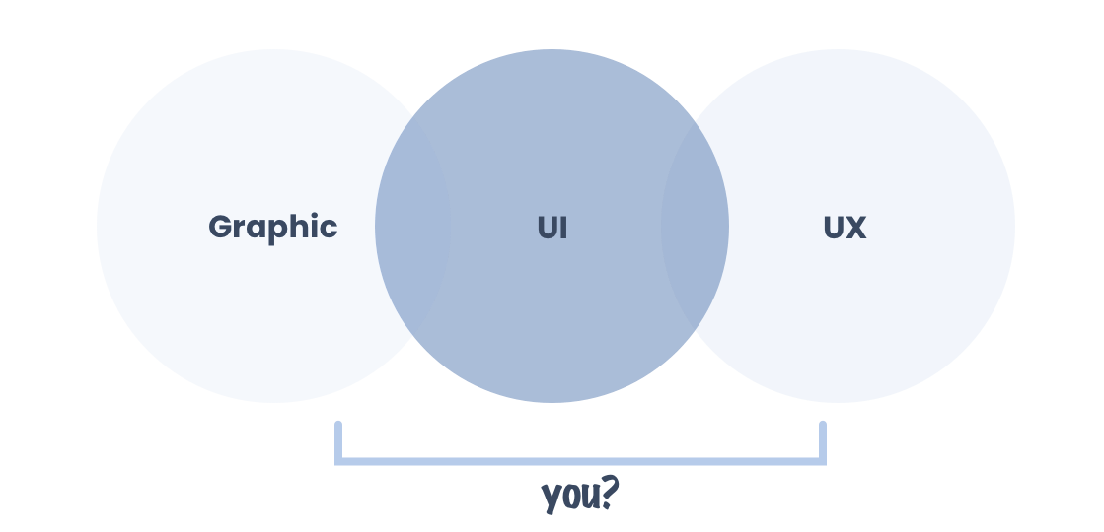
UX/UI Fundamentals

Slide 5
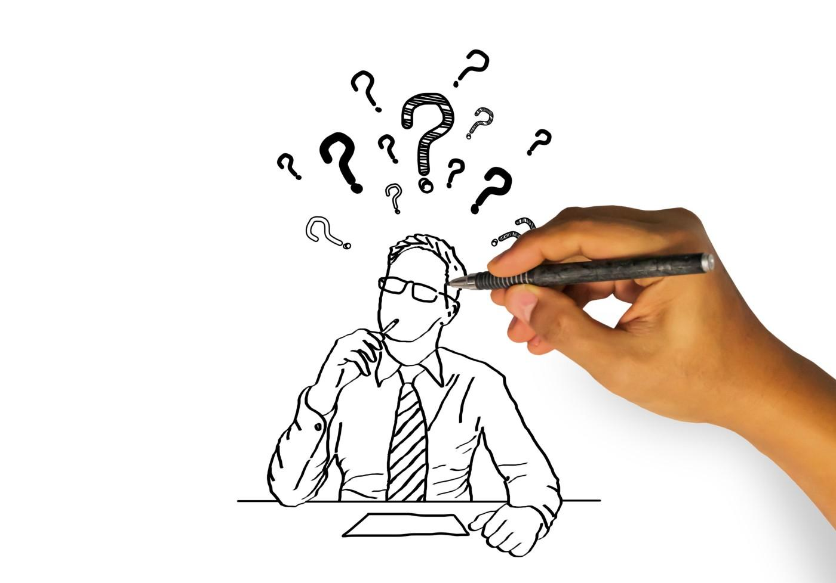
Graphic Design
Graphic design is the science of making things look visually appealing.
A Graphic Designer’s tools are hierarchy and organization — of both visual elements and content — with the goal of driving consumers to a certain action, whether that's to read the brochure from beginning to end, to request more information, or to make a purchase.
Notes:
### **Design gráfico**
**Design Gráfico é o conceito mais simples em que nosso foco é criar designs front-end focados no usuário. Este é um conceito focado em pixels em que lidamos com o layout correto, fontes, esquemas de design, tela digital etc. para criar os visuais mais atraentes.**
**Quando falamos de UX x Design Gráfico, embora ambos sejam conceitos centrados no usuário, o design gráfico é sobre conscientização e promoções, mas UX é mais sobre resolver o problema do cliente final.**

Slide 6
User Interface Design
User Interface designing is focused on providing a seamless interactive experience to the end-user.
UI Designers work at the end-user level with interactive elements such as:
Animations
Button styling
Clickable elements
Drop-down menus
Form fields
Icons
Layouts
Notes:
Como o nome sugere, o design da interface do usuário é focado em fornecer uma experiência interativa perfeita para o usuário final. Quando falamos de design gráfico versus design de interface do usuário, o design de interface do usuário segue uma abordagem mais avançada. Isso porque envolve a criação de toda a interface de um produto para o usuário e muitas vezes precisa de tarefas mais exigentes (como trabalhar em animações ou CSS).
Fala sobre kes elementos depois:
Portanto, ao trabalhar no design front-end de um produto, você precisa cuidar de sua estética geral, cores, tom da marca e outras coisas vitais. Quando falamos em passar do design gráfico para o design de UX, o design de interface do usuário é considerado um ponto de parada vital.

Slide 7
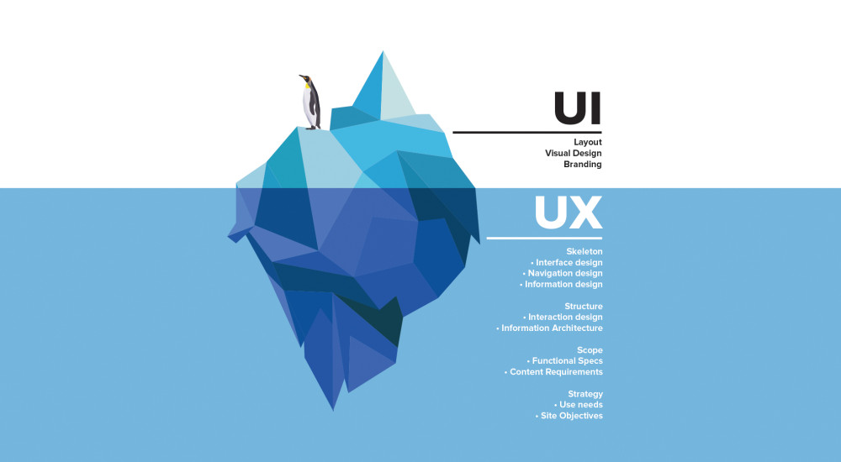
Notes:
falar como este dois estao relacionados um esta visivel e outro nao e falar do exemplo Quando você usa um aplicativo, um UI Designer é aquele que decidiu que apertar um botão específico criaria uma ação específica. Os designers de interface do usuário geralmente criam um fluxo de usuário final que o conduz pelo processo de interação com um site ou aplicativo. Esse fluxo é crucial para o design de qualquer experiência digital do usuário

Slide 8
User Experience Design
UX Design is a holistic concept in which we think of the product’s visual appeal, reliability, usability, and other aspects to provide an overall memorable experience to the user.
UX Designer has a number of tools to help them understand the user experience:
Competitor analysis
Heuristic analysis and journey mapping
Pain point analysis
Persona creation
User interviews
Wireframing
Notes:
A experiência do usuário (abreviada como UX) é como uma pessoa se sente quando está interagindo com um sistema, seja um site, aplicativo da web ou programa de computador. Os designers de UX estudam e avaliam como os usuários se sentem e usam um sistema, analisando coisas como facilidade de uso, percepção do valor, utilidade e eficiência na execução de tarefas. Eles processam dados, organizam informações, entendem o comportamento humano no que se refere a seus projetos e criam experiências interativas que atraem os usuários e os fazem voltar. Grandes designers de UX pensam de forma que o usuário final não o precisa de (pensar). Por fim, o UX Design é um conceito holístico no qual pensamos no apelo visual do produto, confiabilidade, usabilidade e outros aspectos para fornecer uma experiência memorável ao usuário. Enquanto a interface do usuário é apenas sobre a marca visual e a acessibilidade do produto, a UX realiza estratégias, testes, escopo e outros parâmetros de longo prazo para tornar nossos designs atraentes e à prova de futuro. falar das ferramentas

Slide 9
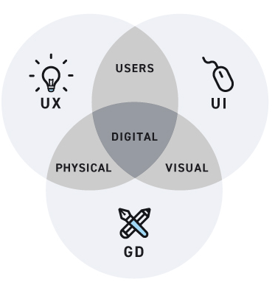
UX, UI, or Graphic Design?
UX, UI, and Graphic Design all are irretrievably intertwined.
All are concerned with the end user’s ability to function with the design. In all three roles, the ultimate goal is to create an emotional bond with the end user to improve their interaction and experience with a product that the visual design is aiming to sell.
Notes:
UX is about design but it is also about the function behind the design. Pense no UX como a infraestrutura esquelética por trás do design. Para onde esse botão deve levá-lo e por quê? Precisamos de um formulário neste momento da jornada do cliente? A interface do usuário cria os detalhes da interface, como cores, tipo de letra ou sons. Juntos, UX e UI criam toda a experiência do usuário final em um produto digital.
Os designers gráficos também criam com o cliente em mente, mas seus gráficos podem estar em uma caixa de cereal, um outdoor, um site ou qualquer outro lugar.
UX, UI e design gráfico estão irremediavelmente interligados. Todos estão preocupados com a capacidade do usuário final de funcionar com o design. Em todas as três funções, o objetivo final é criar um vínculo emocional com o usuário final para melhorar sua interação e experiência com um produto que o design visual visa vender.

Slide 10
Fundamentos UX/UI
Basics Principles of Design
Why do the Principles of Design matter?
Every piece of design work is made up of design elements and design principles. When the principles are combined and used correctly, a design commands your attention and is hard to ignore. The design guides your eye through the story, keeping you visually entertained and engaged.

Slide 11
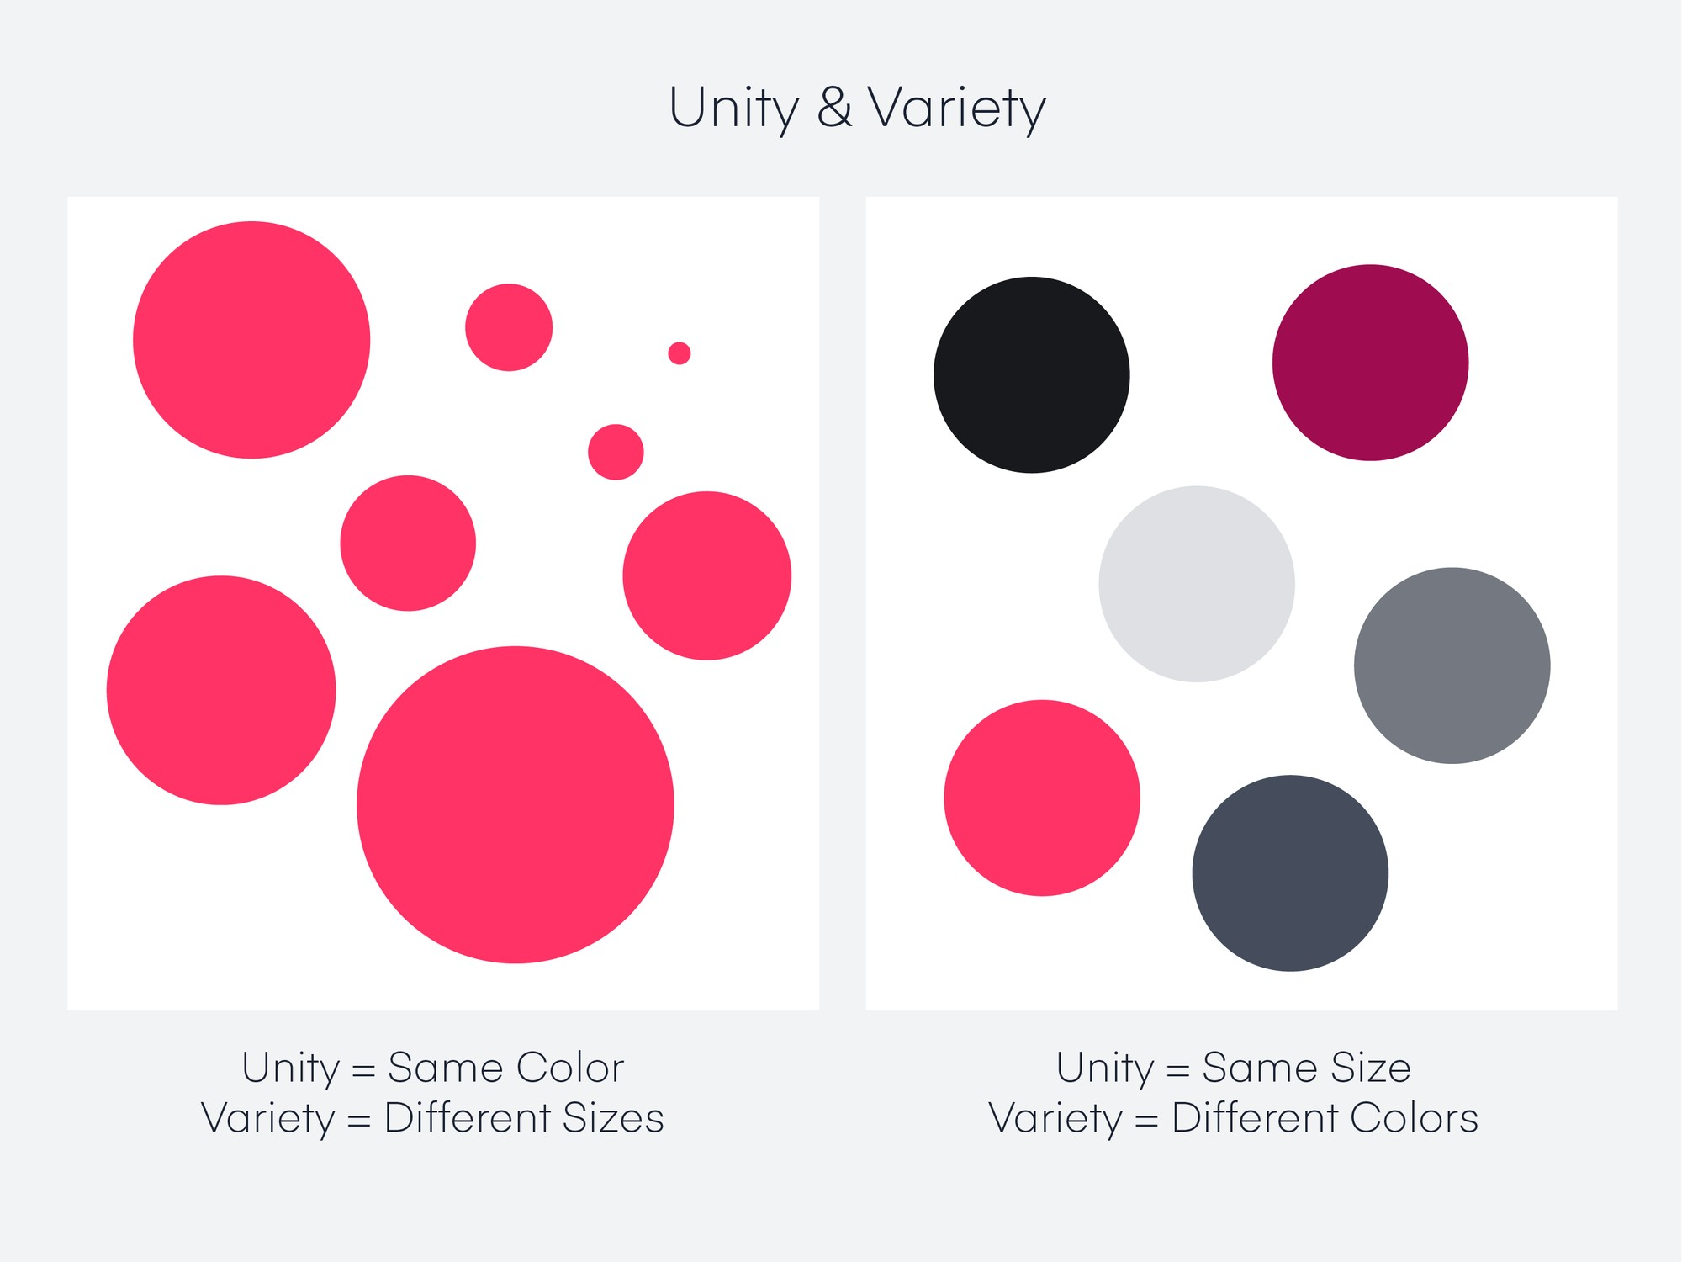
Notes:
Unidade
A unidade é uma força que opera dentro de um design que lhe dá a aparência de unidade ou resolução. Isso garante que nenhuma parte seja mais importante que a outra. O autor de The Elements of Graphic Design, Alex White, explica: “Alcançar a unidade visual é o principal objetivo do design gráfico. Quando todos os elementos estão de acordo, um design é considerado unificado.”
Usar elementos de design para aplicar unidade ao seu trabalho é uma maneira forte de dar vida a um conceito de marca. Digamos que uma marca esportiva como Nike ou Reebok tenha uma campanha intensa “na sua cara”. Eles podem usar grandes fontes em negrito, cores brilhantes e imagens altamente estilizadas para exalar emoções intensas de treinamento. Por outro lado, uma empresa como a Casper pode usar uma paleta mais suave com tons brancos brilhantes e fontes claras e arejadas para emular uma noite de sono repousante.

Slide 12
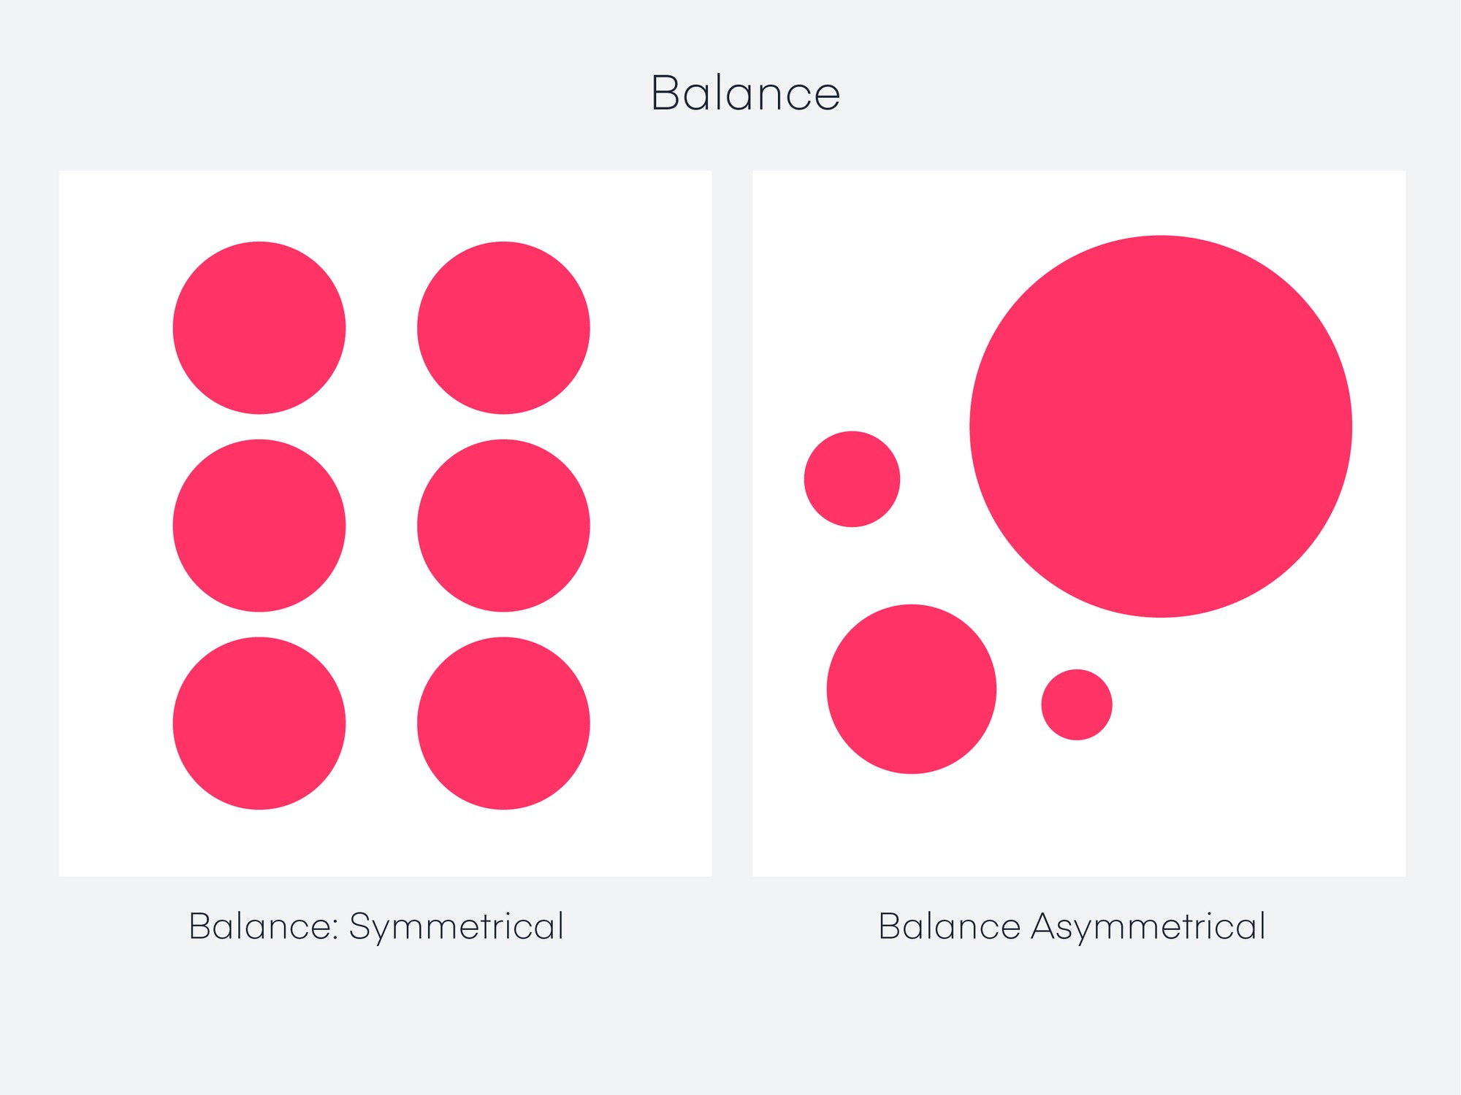
Notes:
Equilíbrio
Objetos em design carregam peso como no mundo físico, mas é chamado de peso visual. O peso visual de um design precisa ter equilíbrio. É como colocar dois objetos em uma gangorra: se um lado for muito pesado, o olho do espectador vai direto para a parte pesada. Se for ponderada com todas as coisas iguais, a gangorra fica perfeitamente suspensa sem que nenhum dos lados toque o chão.
O equilíbrio pode estar implícito no tamanho, na forma ou mesmo no contraste. Embora possa utilizar a simetria ou a igualdade, o equilíbrio também pode ser alcançado através da assimetria. Pense na assimetria como o oposto do espelhamento: em vez de ver o reflexo, você vê algo que distribui uniformemente os elementos. Por exemplo, três objetos pequenos podem compensar o peso visual de um objeto grande. Ou um objeto pequeno, escuro e sombreado pode compensar o peso visual de um elemento grande e mais leve.

Slide 13
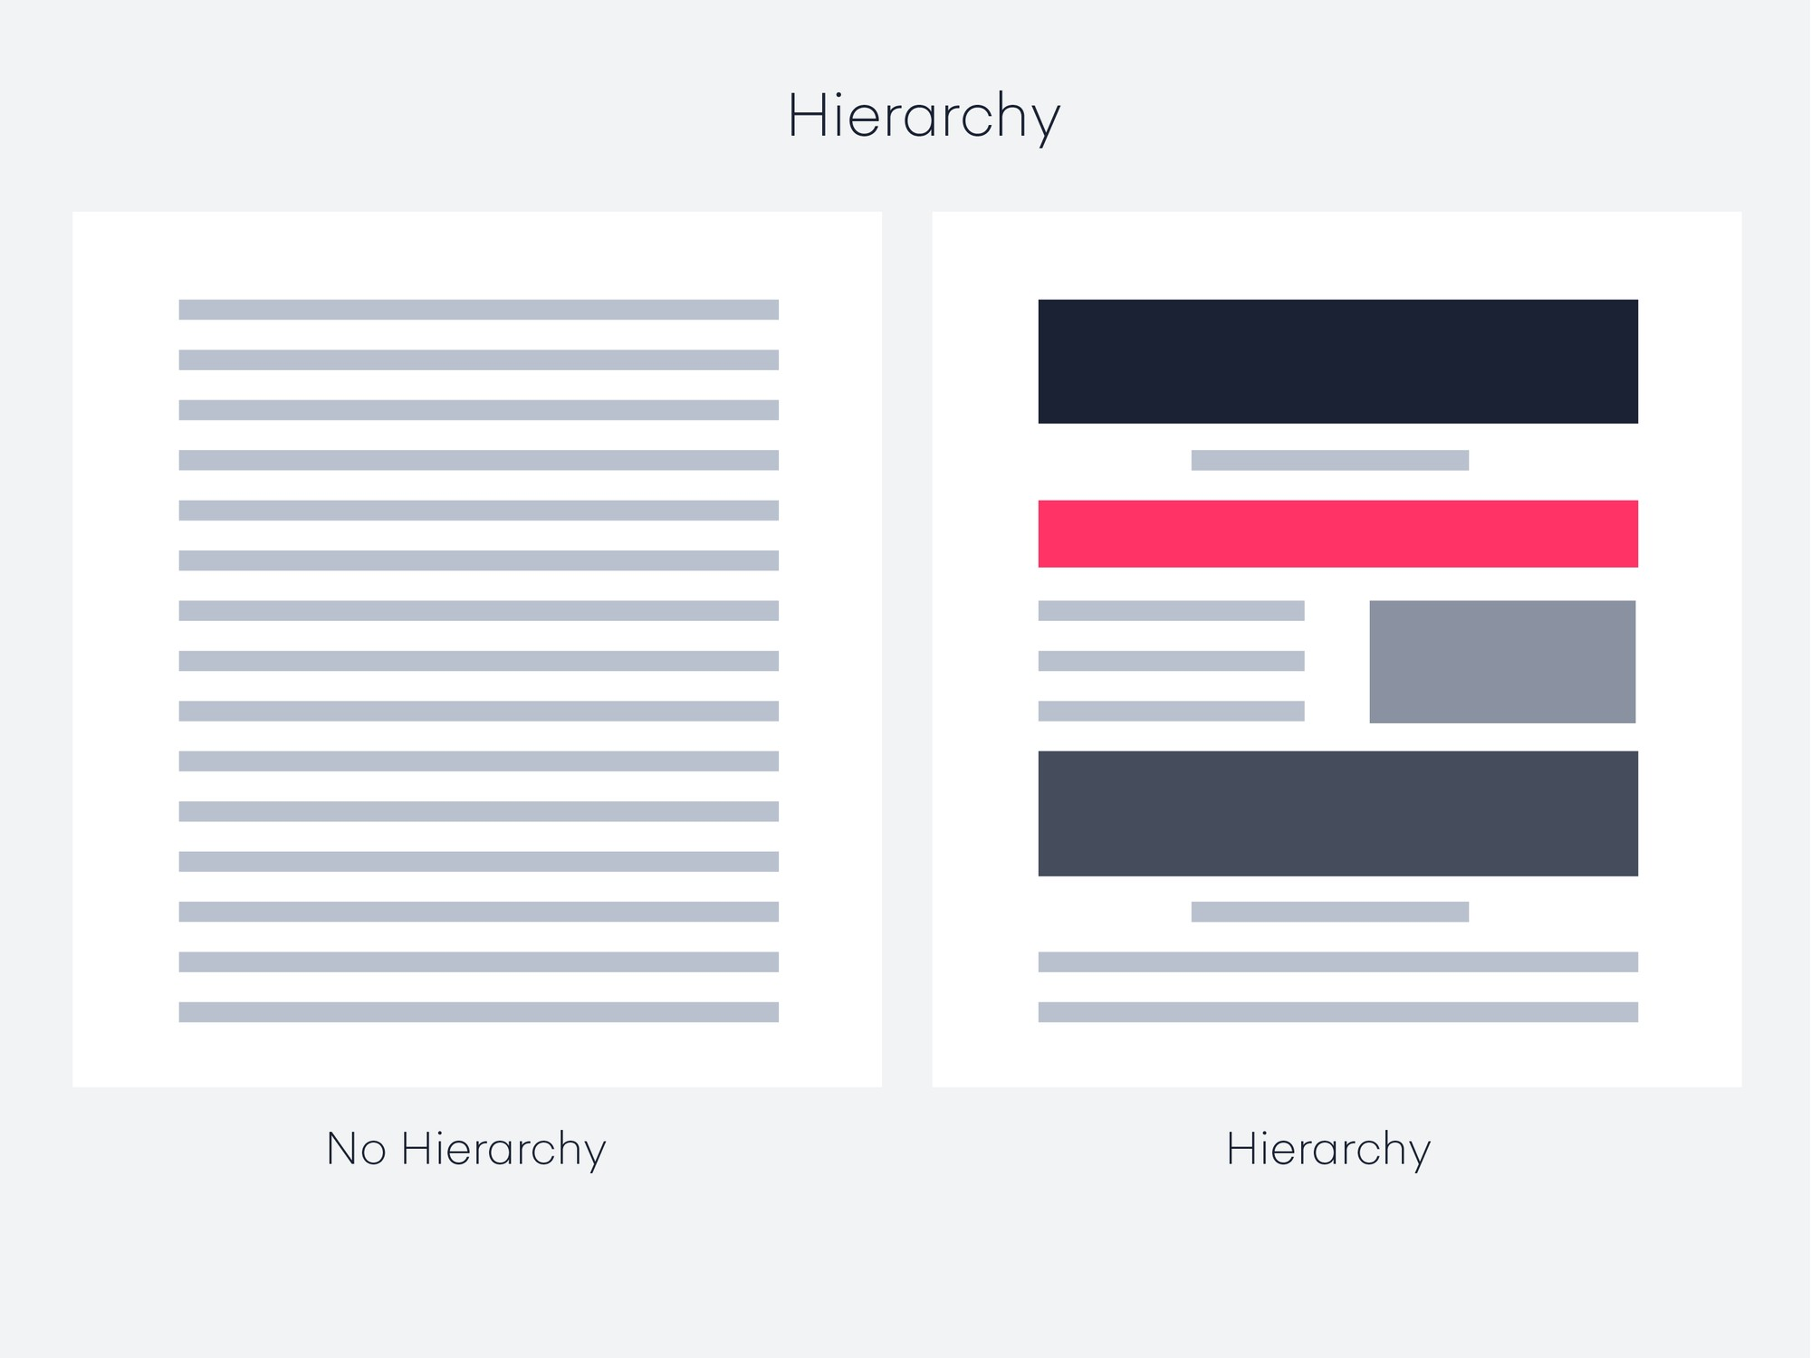
Notes:
Hierarquia
Um dos princípios mais importantes no design, a hierarquia é uma maneira de classificar visualmente seus elementos de design.
A hierarquia não é baseada em estilos de design, mas sim na ordem de importância. Um bom design conduz o olhar por cada área em ordem de prioridade. Um bom exemplo é uma página inicial: geralmente há uma barra de navegação e um logotipo, algum tipo de imagem de cabeçalho grande ou texto com uma frase de chamariz. Em ordem de importância, o logotipo informa ao usuário onde ele está; a navegação do site mostra ao usuário como se locomover pelo site; e a chamada para ação compele o usuário a fazer algo. Na maioria das vezes, o CTA é o elemento maior ou mais ousado da página, seguido do logotipo e da navegação. Ele foi projetado para ajudar o usuário a concluir uma ação ou absorver informações.
falar de qualquer artigo (artigos no geral)
Outro exemplo é um artigo. O título é o mais importante da página para que você possa identificar o que está lendo; a introdução fornece um resumo do artigo; e o conteúdo fornece a essência dos princípios de design. Se lermos o artigo de baixo para cima, não faria muito sentido.
Uma boa regra para a hierarquia é que seus elementos mais importantes devem ser os mais proeminentes.

Slide 14
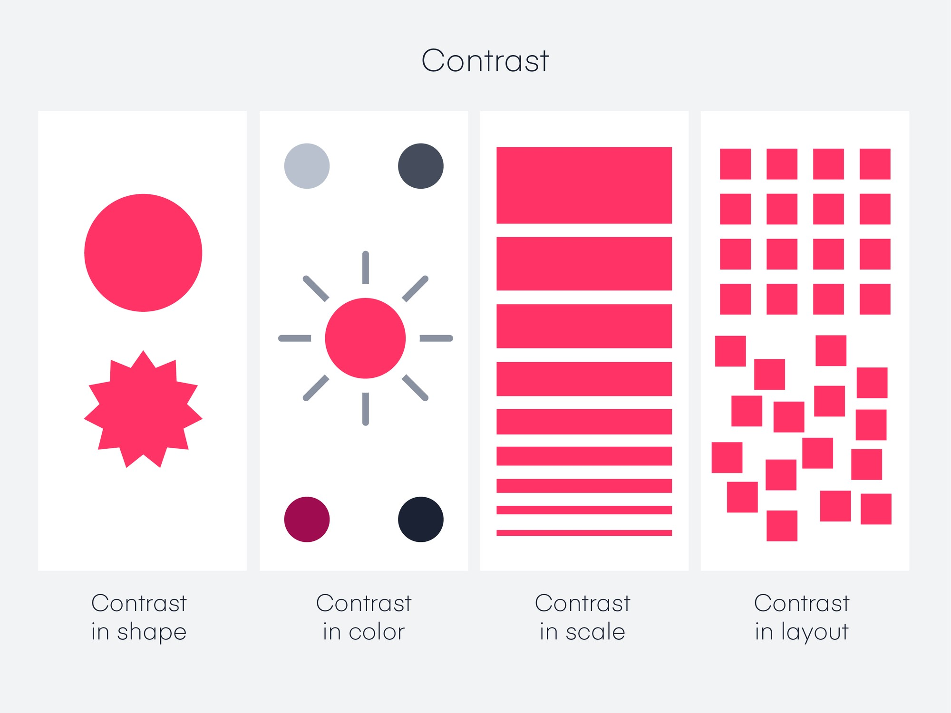
Notes:
Contraste
A diferença entre dois ou mais objetos em um design é chamada de contraste. A diferença nos objetos pode ser claro e escuro, fino e grosso, pequeno e grande, brilhante e sem brilho, etc.
O contraste é mais comumente associado à legibilidade, legibilidade e acessibilidade. Assim como a hierarquia, o elemento mais importante em um design deve ter o maior contraste. Um botão azul brilhante em um fundo branco com muito espaço em branco é considerado de alto contraste. Se o botão fosse quase da mesma cor do plano de fundo ou fosse um traço de 1 px versus o preenchimento, ele teria menos contraste.
Um design baseado em texto pode ter alto contraste usando texto preto em um fundo branco. Para diminuir o contraste, você usaria texto cinza em um fundo branco. Um lembrete fácil é pensar em uma foto em preto e branco. Se a foto tiver uma gama completa de branco, cinza e preto, ela terá alto contraste. Se a foto for apenas de um branco fosco para um cinza escuro, é uma imagem de baixo contraste.

Slide 15
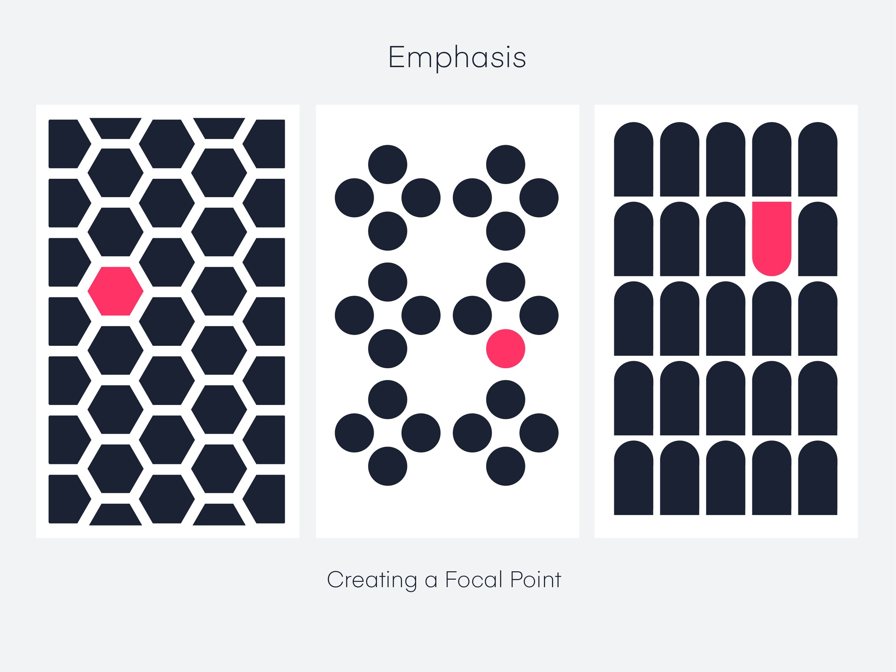
Notes:
Ênfase
A ênfase pode ser criada por tamanho, peso, posição, cor, forma e estilo. Às vezes referida como dominância, a ênfase pode parecer semelhante ao contraste, mas não é exatamente a mesma coisa. O contraste lida com a diferença entre dois objetos e a ênfase lida com o impacto de um objeto. Para torná-lo um pouco mais confuso, você pode usar o contraste para apoiar a ênfase de um objeto, como colocar uma esfera preta sólida em um fundo branco. Isso é alto contraste com ênfase: o olho do espectador é atraído diretamente para a forma pesada.
Adicionar ênfase a um objeto cria um ponto focal, que chama a atenção do público. É onde você quer que o espectador olhe primeiro, mas não domina o resto do design (ou ficaria desequilibrado). Um exemplo simples é um longo corredor, onde seus olhos são atraídos para o final do corredor. Imagine pintar uma parede brilhante no final: esse é o seu ponto focal.

Slide 16
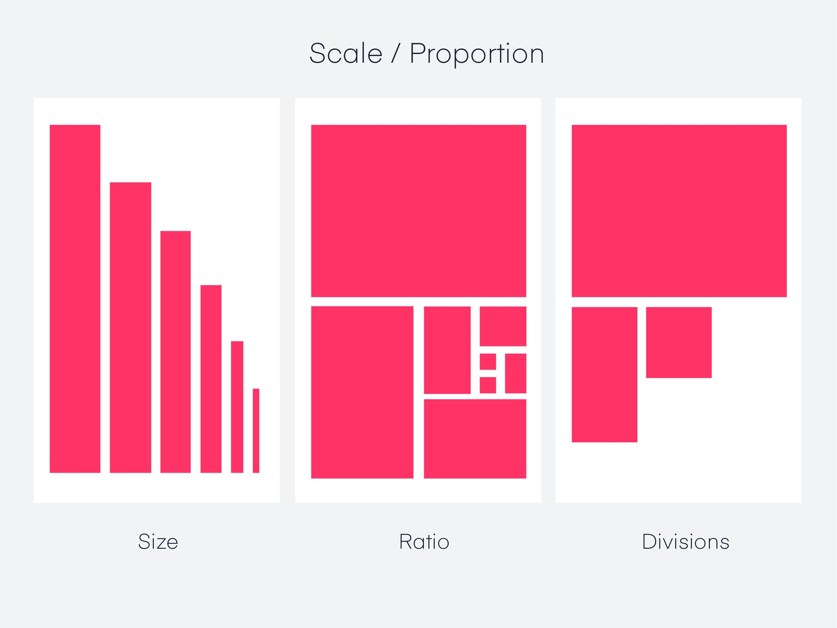
Notes:
Escala
Escala é o dimensionamento de elementos ou um padrão de medida. Ele pode ser usado em combinação com outros princípios, como ênfase para atrair o espectador para um ponto focal, e nos ajuda a entender designs ou imagens. Se algo é desenhado em escala, ele mostra um objeto com dimensionamento preciso (embora possa ser reduzido ou ampliado em relação ao seu tamanho real). Isso cria uma maneira de representar objetos como maiores que a vida, ou trazer um objeto grande para baixo para caber em um pedaço de papel.
No design digital, a escala também pode se referir às dimensões em pixels do dispositivo para o qual você está projetando. Às vezes, duas a três vezes mais densos que seus equivalentes em dispositivos sem retina, os dispositivos de retina precisam de uma tela em escala. Dependendo do dispositivo, isso pode ser 2x ou 3x a quantidade de exibição. Por exemplo: uma caixa de 400px de largura ainda é renderizada como 400px em um dispositivo retina, mas é duas vezes mais densa. Então você projetaria em uma tela de 800px de largura porque é 2x a densidade de um dispositivo sem retina ou de 1x.

Slide 17
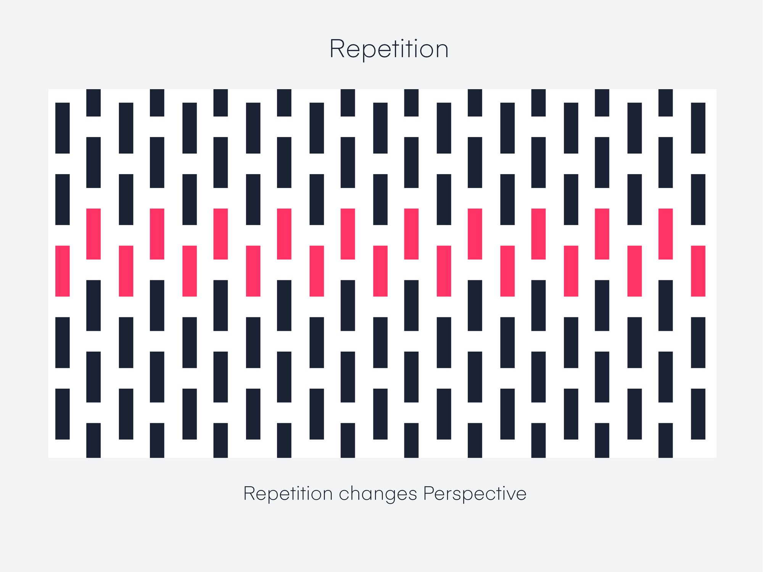
Notes:
Repetição
Repetição é a recorrência de um elemento de design, comumente utilizado em padrões ou texturas. Elementos repetitivos podem ser usados em conjunto com outros princípios para criar um design que leve o olhar do usuário a um ponto focal, tenha continuidade ou fluxo. Um elemento repetitivo pode ser linhas repetidas, formas, formas, cores ou até mesmo elementos de design.

Slide 18
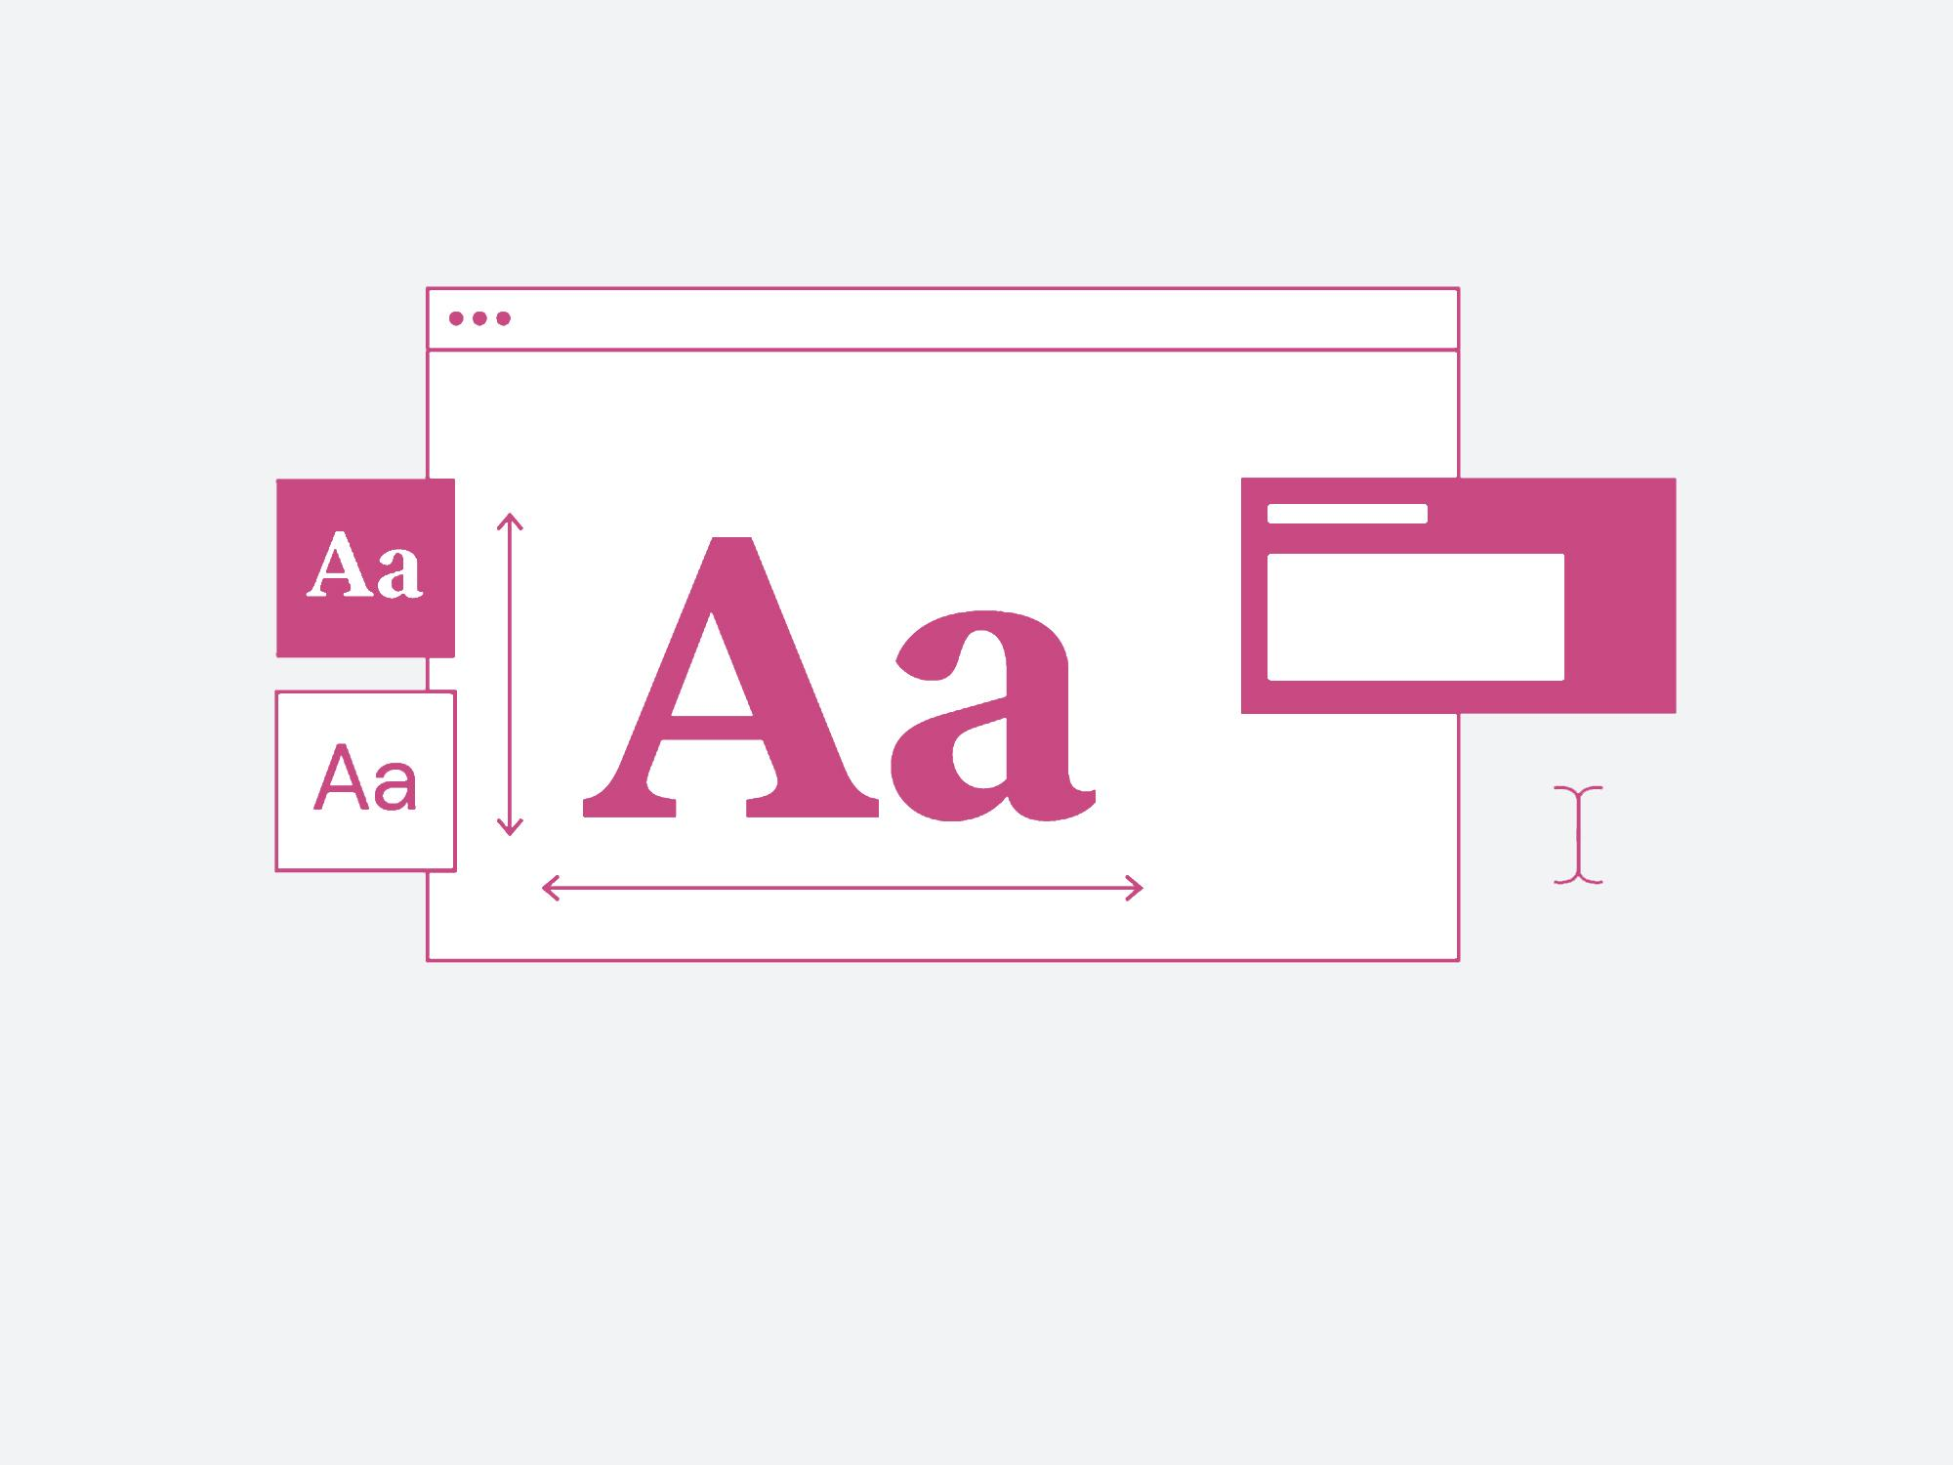
Notes:
é fundamental que a escolha das fontes usadas esteja alinhada ao conceito e imagens de cada projeto. Na composição de textos, tanto em materiais impressos quanto na web, por exemplo, a tipografia adequada pode influenciar diretamente na sensação de conforto e satisfação do leitor.
Um exemplo claro é o uso das fontes serifadas em design impresso e de fontes sem serifa para a web. As fontes com serifa têm pequenos traços ou prolongamentos no final de suas letras, o que em passagens longas ajuda a guiar o movimento dos olhos do leitor pelo texto. Algo que facilita a leitura em livros, jornais e revistas, porém, pode gerar o impacto oposto em meios digitais, já que as serifas podem parecer distorcidas e gerar ruídos em telas. Por isso, a maioria dos designers prioriza o uso das fontes sem serifa em sites.
Resumindo é indispensável que a tipografia cumpra o papel de comunicar a ideia escrita ao mesmo tempo em que suas formas transmitem o conceito do projeto, seja ele qual for. As fontes são essencialmente importantes, não apenas do ponto de vista da comunicação verbal, mas também pela maneira que influenciam o emocional e são capazes de gerar ou não o engajamento do público alvo.

Slide 19
Basic Design Principles
Notes:
04. Movimento
Uma imagem parada ou um objeto com animação – para qual dos dois é mais provável que você fique olhando por horas sem fim? Essa é uma escolha óbvia para a maioria das pessoas que acabam por sucumbir aos vídeos nos feeds de suas redes sociais (até às 2 da manhã, e aí nos damos conta que já passamos, e muito, da hora de dormir). O ponto aqui é que o movimento atrai a atenção, mesmo através das formas mais sutis. Na arte estática, o processo de usar diferentes elementos que criem uma sensação de movimento (como linhas curvas e diagonais e a ilusão do espaço) levam o olhar dos visitantes a passear pela composição. No design digital, o processo é ainda mais fácil, uma vez que a tecnologia te permite incorporar vídeos e efeitos de animação diretamente nas suas páginas.
Uma tendência comum do web design é a rolagem Parallax.
Neste processo, sua página é cortada em diversas faixas que se movimentam em velocidades diferentes, sendo que o background é mais lento do que o que está em primeiro plano. Portanto cria uma ilusão 3D e dá profundidade e movimento ao seu site. Um recurso tão sofisticado normalmente requer um nível avançado de programação, bastante tempo e olho para pequenos detalhes de design.

Slide 20
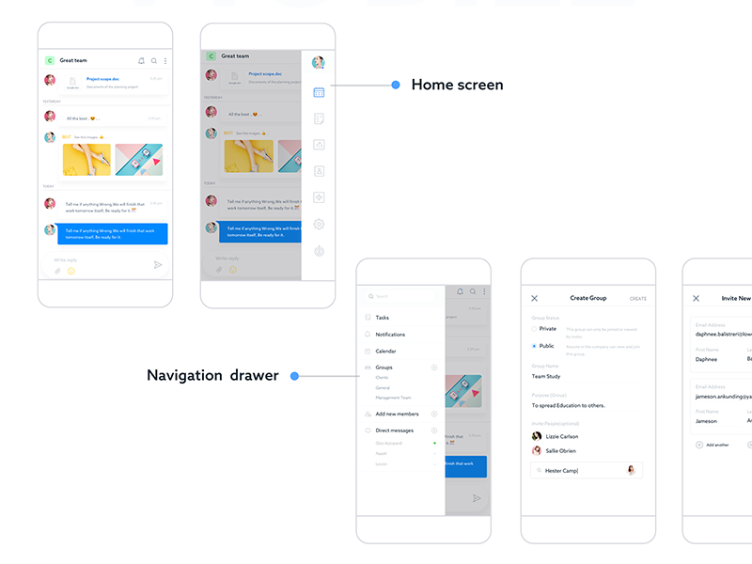
Some Examples
Notes:
1. Johny Vino
Principalmente eu gosto desta interface devido à sua quantidade de espaço em branco . Ele respira tão bem. Eu realmente gosto deste tipo de projetos mínimos.
Também parece legal por causa do alinhamento e repetição . A ordem e a organização são claras e é muito fácil de ler. O uso do contraste torna o texto cinza destacado sobre o fundo branco. É coerente e harmônico devido ao seu estilo, cores e tamanhos claros e mínimos .

Slide 21
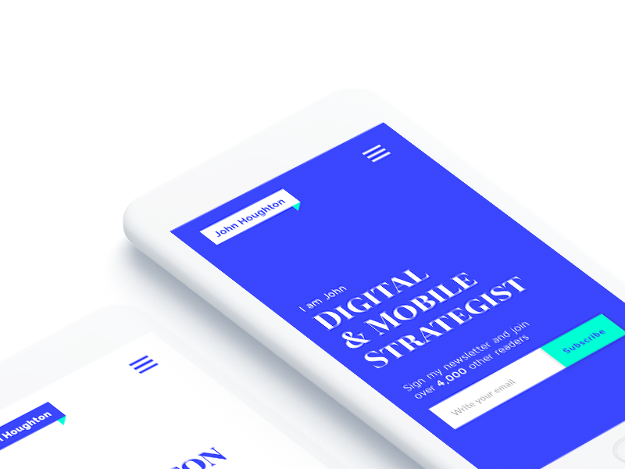
Some Examples
Notes:
2. Jacek Krugły
Este chama minha atenção por causa da sua paleta de cores . Um fundo azul com fonte branca e botão verde brilhante. É mínimo e simples.
O espaço entre o logotipo e o texto faz com que pareça leve, mesmo quando você usa uma cor azul forte como essa. Também o contraste é óbvio. Eu gosto da maneira como o texto está alinhado e da forma como Jacek constrói a hierarquia, usando diferentes tipos de pesos.

Slide 22
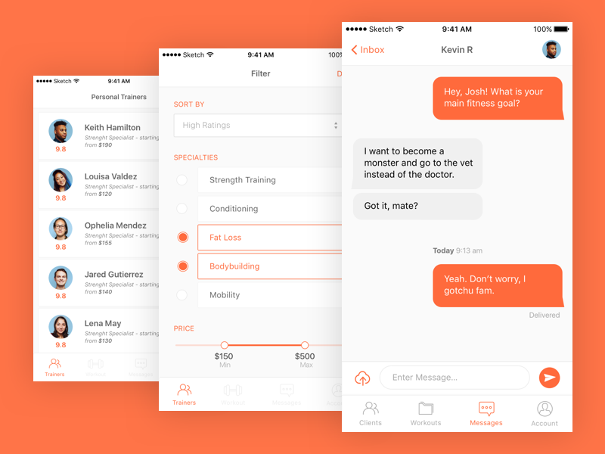
Some Examples
Notes:
3. Fabio Muniz
Fabio cria muitos layouts muito agradáveis. Este parece ótimo para mim porque esta é uma paleta de cores de 2 tons . Ele usa cinzas e tons de laranja. Como você pode ver, o layout tem um fundo claro, existem muitos campos e detalhes, mas não o sobrecarregam. Alguns campos são destacados em laranja, então a hierarquia é clara. Tudo isso é uma excelente solução de harmonia .
A captura de tela com os perfis dos usuários mostra a pequena diferença de legenda entre a cor do plano de fundo ea cor do perfil-campo. Eu realmente gosto de como a proximidade funciona aqui. Além disso, tudo está bem alinhado .

Slide 23
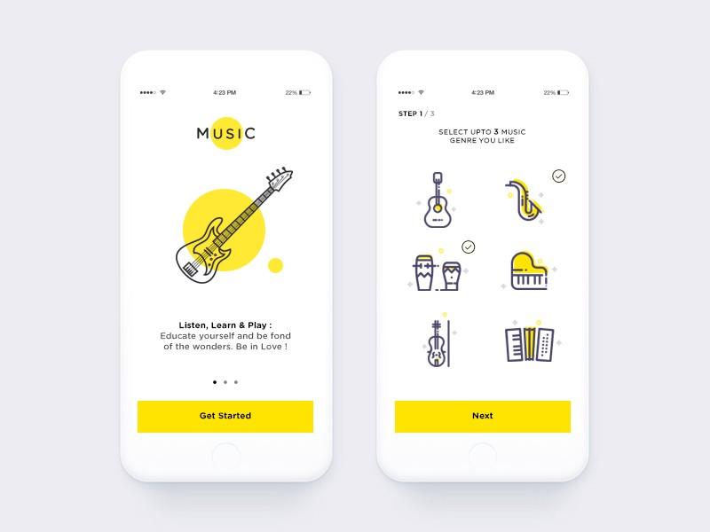
Some Examples
Notes:
4. Uddipta Borah
Por último, mas não menos importante — um belo design do aplicativo de música. Eu amo música e adoro 2 paletas de cores de tons 👌
4. Uddipta Borah
Por último, mas não menos importante — um belo design do aplicativo de música. Eu amo música e adoro 2 paletas de cores de tons 👌
O contraste e o espaço são os elementos-chave porque eu adoro esses layouts. Uddipta usa ícones e textos escuros sobre o fundo branco. Além disso, os elementos de cor ajudam a destacar ainda mais. A grade é clara, tudo está bem organizado e a hierarquia é boa.

Slide 24
texto
Learn the UX Process design Thinking

Slide 25
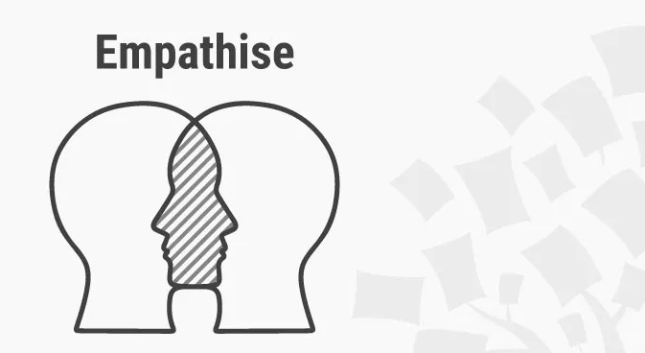
Learn the UX Process design Thinking
Notes:
Empatizar vc realmente se colocar nos pés do utilizador e vc enteder o seu utilizador para vc entender o seu utilizador vc nao eh apenas uma pesquisa com o utilizador em si, mas sim uma pesquisa geral de mercado.
- Pesquisas anteriores o que já existe no mercado (google scholar: estudos patentes)
- Pesquisa de Mercado (todos os outros que tem ou nao)
- Utilizador (formulários perguntas, entrevistas) criar uma persona : user fictício para representar perfis de possíveis utilizadores

Slide 26
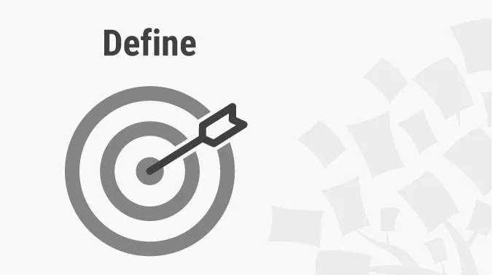
Learn the UX Process design Thinking
Notes:
Definicao (do problema)
definir um problema de cada vez criar hipoteses

Slide 27
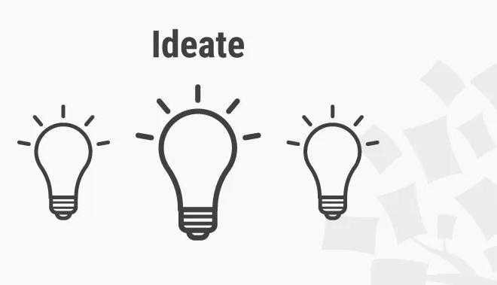
Learn the UX Process design Thinking
Notes:
idealizar como seria a possível solução para o problema anterior
-brain storming
-cuidado para matar a ideia
-matriz de perioridades (custo / impacto)

Slide 28
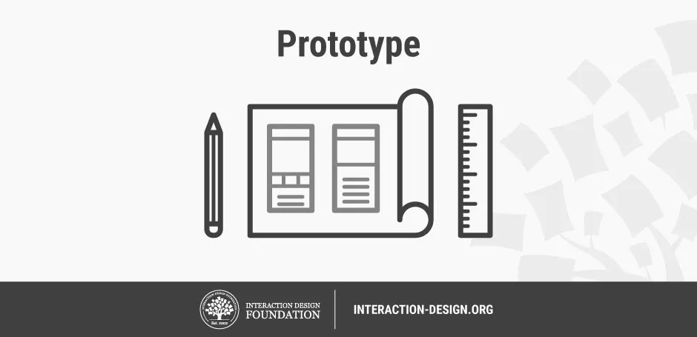
Learn the UX Process design Thinking
Notes:
papel e caneta
wireframe
alta Fidelidade

Slide 29
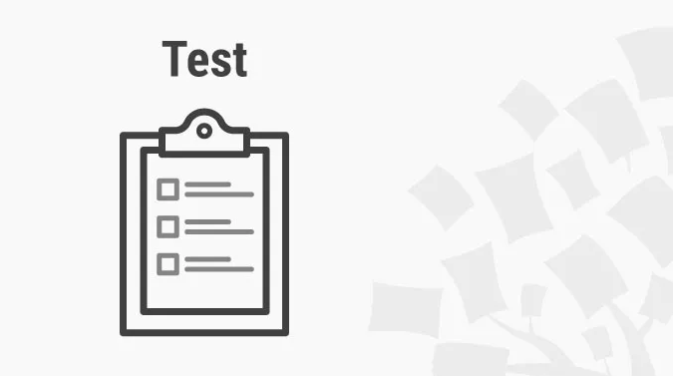
Learn the UX Process design Thinking
Notes:
testar e tao impoprtante quando o prototipo
-roteiro/processo
-coleta de dados
-analise de dados

Slide 30
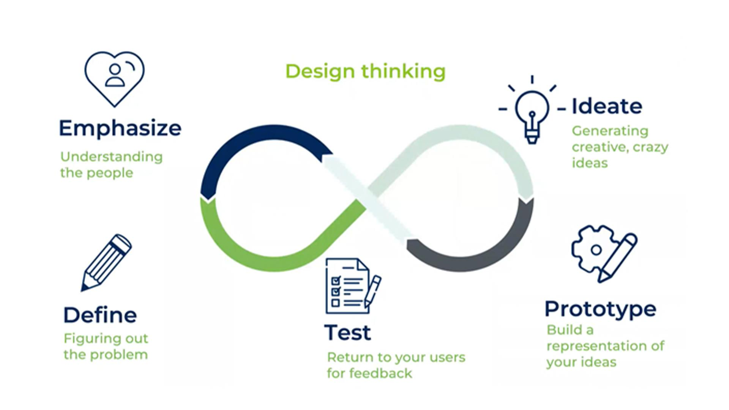
Notes:
**Enfatizar:**
Você começa entendendo os usuários, o que eles querem alcançar e fazer.
**Definir**
Então você define o problema. O que é que o usuário descobre que está faltando ou que o faz não completar sua visita ao site? Quando você encontra os problemas, você começa a idealizar.
**Idealizar**
É onde você começa a fase criativa para ter novas ideias e decidir qual ideia seguir e criar um protótipo.
**Protótipo:**
Um protótipo é um esqueleto ou um esboço de sua ideia e quando você terminar de criar um protótipo, é hora de avançar para os testes.
**Teste:**
Nesta fase você testa as ideias e obtém feedback dos usuários. Se tudo correr bem e os usuários no teste estiverem se comportando como você deseja, seu próximo passo é obter ajuda dos desenvolvedores para desenvolver seu esboço. Se os usuários no teste não seguirem as etapas desejadas, será necessário voltar à etapa 1 para entender os usuários novamente.

Slide 31
Learn the UX Process design Thinking
Emphasize
Define
Ideate
Prototype
Test
Notes:
vc realmente se colocar nos pés do utilizador e vc enteder o seu utilizador para vc entender o seu utilizador vc nao eh apenas uma pesquisa com o utilizador em si, mas sim uma pesquisa geral de mercado.

Slide 32
UX Design não é sobre interfaces bonitonas.
Então, antes de pensar em uma interface muito atrativa em estética. Considere as seguintes questões:
Ela é útil, fácil de entender e informativa?
É preciso pensar muito para interagir com ela?
Os elementos acionáveis, parecem acionáveis mesmo?
É confortável de interagir? Os botões são grandes os suficientes?
Os espaçamentos e alinhamentos estão bem definidos?
Notes:
Design está mais ligado a projeto ou concepção (desenho também) do que realmente a aparência. Justo por que quem diz se está bonito ou não, é quem está vendo, com outros olhos, em outro contexto. Não necessariamente quem desenhou a interface.
A interface na UX, é um dos resultados de um processo anterior. Antes de bonita, ela precisa ser útil, fácil de usar e comunicativa. Precisa entregar o que o usuário precisa de uma forma simples. Ela precisa ser intuitiva, ou seja, um botão precisa parecer um botão.
Ótimo! Segue em frente com as cores e demais itens estéticos para dar aquele plus de brilhar os olhos, sem prejudicar os itens anteriores)

Slide 33
texto
Design Tools

Slide 34
Design Tools
Canvas Adobe Xd
Photoshop
Figma (All in one tool)
Notes:
3. Platforms to develop an eye for design
• Dribbble
• Behance
• Pinterest
• Real-life apps

Slide 35
texto
Wire Frame and Figma Prototype (Hands On)
Fundamentals
Interactive wireframes Template
Prototyping on Figma

Slide 36
Wire Frame and Figma Prototype (Hands On)
Figma Wireframing Tool kit
Prototyping on Figma

Slide 37
Challenge
Idealize a wireframe for a website/app and prototype it on Figma.

Slide 38
texto
Material Design

Slide 39
Material Design
-Bootstrap
-Materialize
-Material-UI
…
Notes:
Material Design (codenamed Quantum Paper)^{[5]} is a design language developed by Google in 2014. Expanding on the "cards" that debuted in Google Now, Material Design uses more grid-based layouts, responsive animations and transitions, padding, and depth effects such as lighting and shadows.

Slide 40
Thank you
Sandro Fonseca
UX/UI
“O design nunca está finalizado"

